Slide 1


Самый умный

Slide 2

1 раунд
Команды составляют слова из математического термина.

Slide 3


За 1 минуту составьте как можно больше слов из слова
стереометрия

Slide 4
2 раунд
Команды по очереди выбирают категорию и сложность вопроса.
Время обсуждения не более 1 минуты.

Slide 5
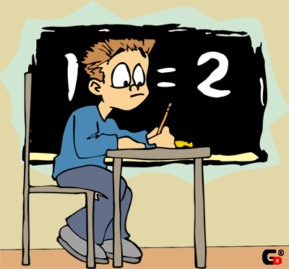
Выберите тему
клеточки | посчитаем |  | немного истории
теория |  | общие вопросы

Slide 6



ПОЗДРАВЛЯЕМ
ПОБЕДИТЕЛЕЙ !

Slide 7

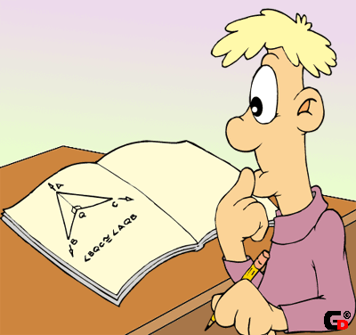
Клеточки
10 баллов | 20 баллов
40 баллов | 50 баллов

Slide 8
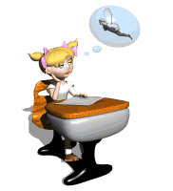
Посчитаем
10 баллов | 20 баллов
40 баллов | 50 баллов

Slide 9


Немного истории
10 баллов | 20 баллов
40 баллов | 50 баллов

Slide 10

Теория
10 баллов | 20 баллов
40 баллов | 50 баллов

Slide 11

Общие вопросы
10 баллов | 20 баллов
40 баллов | 50 баллов

Slide 12
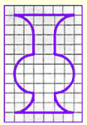
10
На рисунке Вы видите поперечное сечение вазы.
Чему равна площадь этого сечения, если сторона маленького квадратика на рисунке равна 2 см ?
( Каждая кривая линия на рисунке - это половина или четверть окружности)

Slide 13
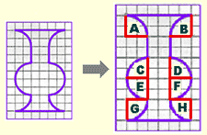
Решение
Площадь сечения вазы гораздо легче вычислить без применения алгебры.
Проведем дополнительные линии.
Переместим участок
D на A, C - на B, E на - H,и F на - G.
Мы получим фигуру из трех прямоугольников 2х6 с общим числом квадратиков 3 · 2 · 6 = 36 квадратиков, или площадью 2см · 2см · 36 = 144 кв.см.

Slide 14
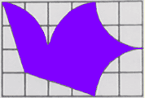
20
На поверхность прямоугольника
Нанесена равномерная сетка.
Площадь фигуры, покрашенной
в фиолетовый цвет,
равна
192 кв. см.
Чему равна
длина
квадратика?

Slide 15
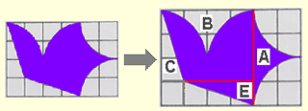
Проведем вспомогательные линии. Теперь хорошо видно, что фигура Е равна фигуре С, а фигура
А равна фигуре В. Значит фигуры А, В, С, Е
можно друг на друга наложить (А на В, Е на С).
После этого мы получаем фигуру площадью
12 клеток (мы 4 умножаем на 3). Нам известна
площадь фиолетовой фигуры, она равна 192 кв.см.
А площадь одной клетки 192 : 12 = 16 кв.см.
Сторона клетки: 16 : 4 = 4 см.

Slide 16
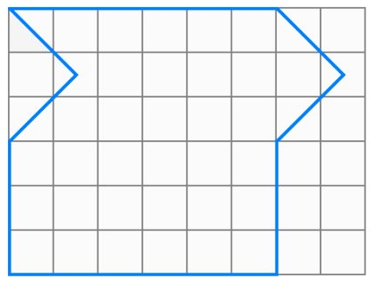
40
Разрежьте фигуру на четыре одинаковых многоугольника отличающихся по своей форме от исходной фигуры.

Slide 17
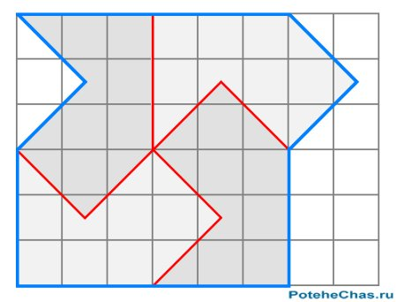
40

Slide 18
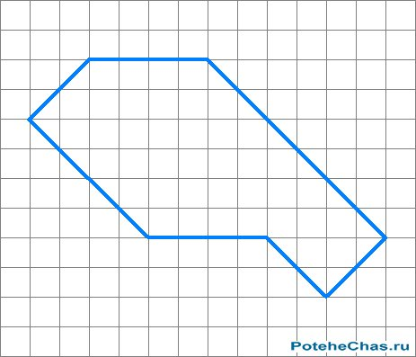
50
Попробуйте разделить данную фигуру ломаными линиями на три одинаковые части.

Slide 19
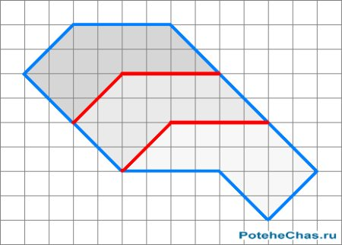
50

Slide 20

10
Решить уравнение
(х-1)(х+2)
(х+2)(Х+3)
= 0

Slide 21
20
Для нумерации страниц в учебнике
понадобилось 534 цифры.
Сколько страниц в учебнике?
Для нумерации первых 9-ти страниц учебника использованы 9 цифр.
Следующие 90 страниц занумерованы двузначными числами. Для этого потребовалось 90 · 2 = 180 цифр.
Остаток, приходящийся на трехзначные номера, составляет:
534 - (180+9) = 345 цифр.
Из этих цифр составлены 345:3 = 115 трехзначных номеров.
Итого число страниц в учебнике равно 9 + 90 + 115 = 214.

Slide 22
40
Лошадь съедает копну сена за 2 суток, корова – за 3, овца – за 6 суток. За какое время съедят копну сена лошадь, корова и овца вместе?
1) 1/2суток
2) 1 сутки
3) 2 суток
4) 1/4суток
5) 1,5 суток

Slide 23
50
Имеется перекресток двух дорог. Вдоль каждой из дорог по одну сторону, на этом перекрестке надо посадить по 11 деревьев. Каково наименьшее количество деревьев можно посадить, выполняя это задание?

Slide 25
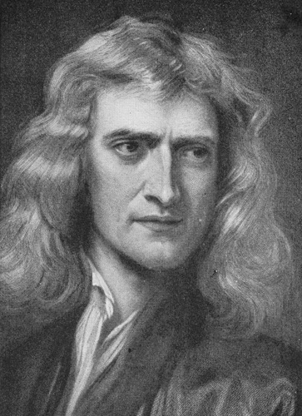
10
Угадай имя ученого по подсказкам:
к нему обращались «сэр»;
его называют отцом классической механики;
он автор закона всемирного тяготения;
в его честь названа единица измерения силы.
Исаак Ньютон (1643-1727)

Slide 26
20
Как звали коня Александра Македонского?
а) Троянский конь;
б) Буцефал;
в) Цеденбал;
г) Цистэнал.

Slide 27
40
Один шотландский химик случайно залил свой плащ жидким каучуком. Другой бы на его месте расстроился, так как одежда была испорчена. Но он был настоящий химик и благодаря этой случайности изобрел предмет, который в дальнейшем получил его имя. Что он изобрел?

Slide 28
50
Кто из представленных математиков придумал использовать переменные х и у вместо неизвестных величин?
    Франсуа Виет
    Р.Декарт
    А.Эйлер

Slide 29

10
Меня найти не так уж просто,
Все правила вам надо знать.
Но коль нашел, то без вопросов
Изволь сейчас же проверять.

Slide 30
20
Отрезок, соединяющий вершину треугольника с серединой противоположной стороны

Slide 31
40
Несправедливое распределение доходов между слоями населения | Один из видов алгебраических примеров
Деталь автомобиля | Определяющая прямая координатной плоскости
Деталь мотора автомобиля | Геометрическое тело

Slide 32
50
Что такое функция?
Приведите примеры.

Slide 33
10
Что может путешествовать по свету, оставаясь в одном углу?
( почтовая марка)

Slide 34
20
В русском языке 6 падежей, в венгерском на 16 падежей больше, чем в русском, а в китайском на 22 падежа меньше, чем в венгерском. Сколько падежей изучают китайские школьники?
( ни одного)

Slide 35
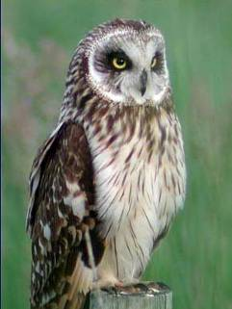
40
Древнегреческий миф гласит, что богиня плодородия Деметра превратила Аскалфа, садовника Аида, в некую птицу.
Назовите ее.
Сова.

Slide 36
50
Долгое время не давали покоя человечеству «крокодиловы слезы». Что по этому поводу говорит современная наука?
А наука говорит, что крокодилы напрочь лишены какой-либо сентиментальности. Вместо того, чтобы плакать, эти кровожадные животные глазами удаляют лишнюю жидкость из организма.

